Slide 1
Мастер-класс «Конструирование и программирование робототехнических моделей раздела «Забавные механизмы», методика организации образовательной деятельности с детьми»
Муниципальное дошкольное образовательное учреждение «Детский сад № 6 «Ягодка»
Тутаевского муниципального района
Стажёрская площадка ИОЦ ДПП «Образовательная робототехника в ДОУ»
Подготовили воспитатели
Журавлева Ирина Вячеславовна
Гюльмагомедова Ирина Фаритовна
Старкова Татьяна Владимировна
г. Тутаев
2019 год

Slide 2
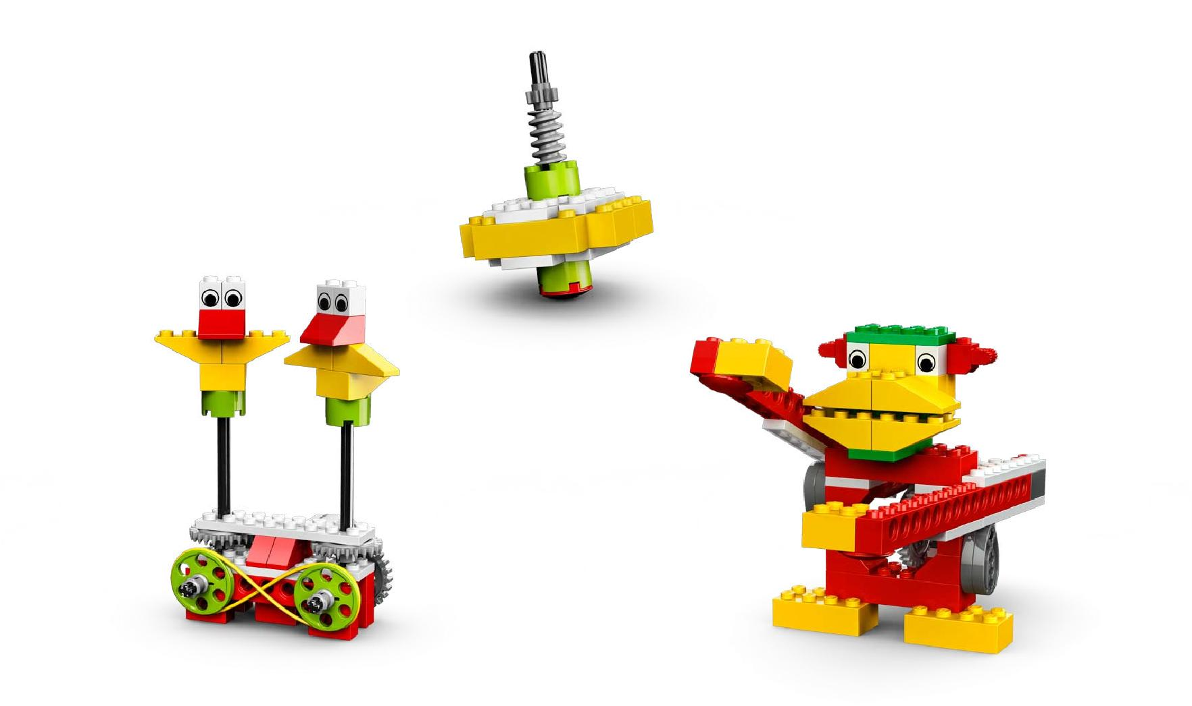
Раздел «Забавные механизмы»
«Умная вертушка»
120
«Танцующие птицы»
70
50
30
2008
2009
2010
2011
«Обезьянка-барабанщица»

Slide 3
«Танцующие птицы»
Задачи:
Изучение процесса передачи движения и преобразования энергии в модели. Знакомство с системой шкивов и ремней (ременных передач), работающих в модели. Анализ влияния смены ремня на направление и скорость движения модели «Танцующие птицы».
Создание и программирование моделей с целью демонстрации знаний и умения работать с цифровыми инструментами и технологическими схемами.
Построение, программирование и испытание модели «Танцующие птицы». Модификация поведения модели за счёт изменения её конструкции – смены шкивов и ремня для изменения скорости и направления движений модели.
Понимание того, как изменение диаметра шкивов влияет на скорость движений модели «Танцующие птицы». Установление соотношения между диаметром и скоростью вращения (числом оборотов). Понимание и использование чисел для выражения продолжительности работы мотора в секундах с точностью до десятых долей.
Общение в устной или в письменной форме с использованием соответствующего словаря.

Slide 4
Установление взаимосвязей
Посмотрите фильм этапа «Установление взаимосвязей» и обсудите следующие вопросы:
Что видят Маша и Макс, глядя на модель танцующих птиц?
Могут ли птицы поворачиваться в одинаковом направлении? А в противоположных направлениях? Что приводит птиц в движение?

Slide 5
Конструирование

Slide 6
Рефлексия
Приготовьте место для экспериментирования со шкивами и ремнями и бумаг для записей:
Попросите воспитанников руками показать, как двигаются птицы, когда установлен большой шкив, а ремень не перекрещен, как это показано в первом ряду таблицы. (Птицы поворачиваются в одном и том же направлении с одинаковой скоростью).
Что происходит после того как ремень был переставлен с большого шкива на маленький, как показано во втором ряду таблицы? (Скорость вращения маленького шкива возрастает, соответственно, увеличивается и скорость вращения птицы, закреплённой на нём).
Что происходит, когда перекрещивают ремень (так, что если посмотреть сбоку, он имеет форму восьмёрки, огибающей оба шкива), как показано в третьем ряду таблицы? (Шкивы и обе птицы, закреплённые на них, вращаются в противоположных направлениях).

Slide 7
Развитие

Slide 8
«Умная вертушка»
Задачи:
Изучение процесса передачи движения и преобразования энергии в модели.
Изучение зубчатой передачи и установление взаимосвязи между параметрами зубчатого колеса (диаметром и количеством зубьев) и продолжительностью вращения волчка.
Создание и программирование моделей с целью демонстрации знаний и умения работать с цифровыми инструментами и технологическими схемами.
Создание и испытание модели устройства для запуска волчка.
Модификация конструкции модели (установка различных зубчатых колёс) с целью изменения скорости и продолжительности вращения волчка.
Знакомство с тем, как количество зубьев и диаметр зубчатого колеса влияет на скорость вращения волчка.
Сравнение большого и маленького зубчатых колёс, установление соотношения между их диаметром, количеством зубьев и скоростью вращения.
Общение в устной форме с использованием соответствующего словаря.

Slide 9
Установление взаимосвязей
Посмотрите фильм этапа «Установление взаимосвязей» и обсудите следующие вопросы:
Что видят Маша и Макс?
Что они делают, чтобы запустить волчок?
Что происходит после того, как они запустили волчок?

Slide 10
Конструирование

Slide 11
Рефлексия
Приготовьте место для экспериментирования со шкивами и ремнями и бумагу для записей:
Как долго будет крутиться волчок, если зубчатое колесо, установленное на моторе (ведущее) имеет 24 зуба, а зубчатое колесо на волчке (ведомое) – 8 зубьев, как показано в первом ряду таблицы?
Ускорится или замедлится вращение волчка, если вместо 8-зубого колеса установить на него такое же 24-зубое, что и на моторе, как показано во втором ряду таблицы? Будет ли волчок крутиться дольше, или наоборот, остановится быстрее?
Ускорится или замедлится вращение волчка, если установить 8-зубое колесо на мотор, а 24-зубое колесо – на волчок, как показано в третьем ряду таблицы? Волчок будет крутиться быстрее или медленнее? Будет ли он крутиться дольше, чем с предыдущими комбинациями зубчатых колёс, или остановится быстрее?

Slide 12
Развитие
Предложите детям модифицировать программу «Умная вертушка» так, чтобы можно было использовать вкладку Экран в качестве часов. После того как волчок освобождается от вертушки, программа ожидает одну секунду, затем добавляет единицу на вкладку Экран и повторяется. «Часы» (вкладка Экран) отсчитывают каждую секунду до тех пор, пока не будет нажата кнопка Стоп.

Slide 13
«Обезьянка-барабанщица»
Задачи:
Изучение процесса передачи движения и преобразования энергии в модели.
Изучение рычажного механизма и влияние конфигурации кулачкового механизма на ритм барабанной дроби.
Создание и программирование моделей с целью демонстрации знаний и умения работать с цифровыми инструментами и технологическими схемами.
Создание и испытание модели барабанящей обезьянки.
Модификация конструкции модели путём изменения кулачкового механизма с целью изменения ритма движений рычагов. Программирование соответствующего звукового сопровождения, чтобы поведение модели стало более эффектным.
Понимание того, как количество и положение кулачков влияет на ритм ударов. Понимание и использование числового способа задания звуков и продолжительности работы мотора.
Общение в устной форме с использованием соответствующего словаря.

Slide 14
Установление взаимосвязей
Посмотрите фильм этапа «Установление взаимосвязей» и обсудите следующие вопросы: Что Маша и Макс могут рассказать об обезьянке? Стучал ли кто-нибудь на барабане? Как он устроен и по какому принципу действует? Видел ли кто-нибудь механические игрушки с барабаном, наподобие обезьянки-барабанщицы? За счёт чего двигаются руки обезьянки? Что является источником звука барабанной дроби?

Slide 15
Конструирование

Slide 16
Рефлексия
Приготовьте место для экспериментирования с зубчатыми колёсами и бумаг для записей:
Попросите детей описать, что они видят и слышат, когда один кулачок сориентирован вверх, а другой – вниз, как это показано в первом ряду таблицы.
Что происходит после изменения положения правого кулачка, как показано во втором ряду таблицы?
Что происходит после добавления ещё одного кулачка с правой стороны, как показано в третьем ряду таблицы?
Что происходит после добавления ещё одного кулачка с левой стороны?

Slide 17
Развитие
В программу «Обезьянка-барабанщица» внесены изменения – добавлены три отдельные программы воспроизведения звуковых эффектов, которые запускаются Блоком «Начать нажатием клавиши», настроенным на ожидание нажатия определённой клавиши на клавиатуре. Первая программа запускается нажатием клавиши A и воспроизводит Звук 4 (звук «Волшебство»). Вторая программа ожидает нажатия клавиши B после чего воспроизводит Звук 5 («Струна»). Третья программа запускается клавишей C и воспроизводит Звук 1 («Приветствие»). Если к компьютеру можно подключить микрофон, запишите какой-нибудь свой звук при помощи Блока «Звук», на Входе которого задана 1. При этом Звук 1 («Приветствие») будет автоматически заменен записанным звуком. Этот звук будет воспроизведен при использовании Блока «Звук», на входе которого задано число 1.

Slide 18
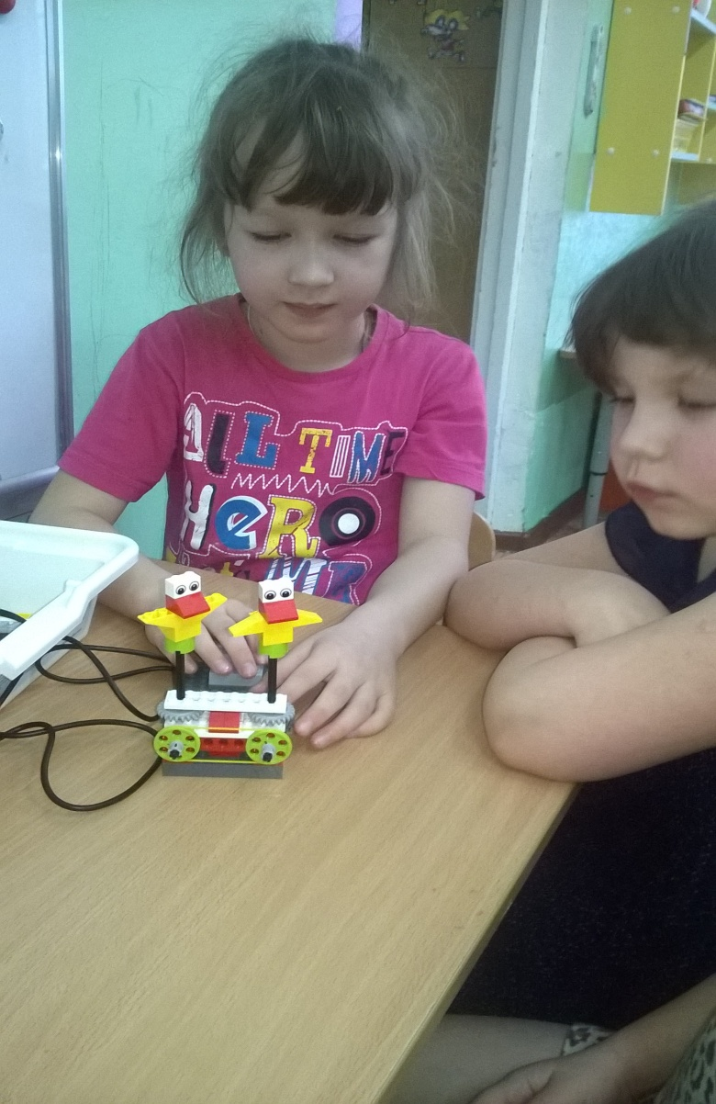
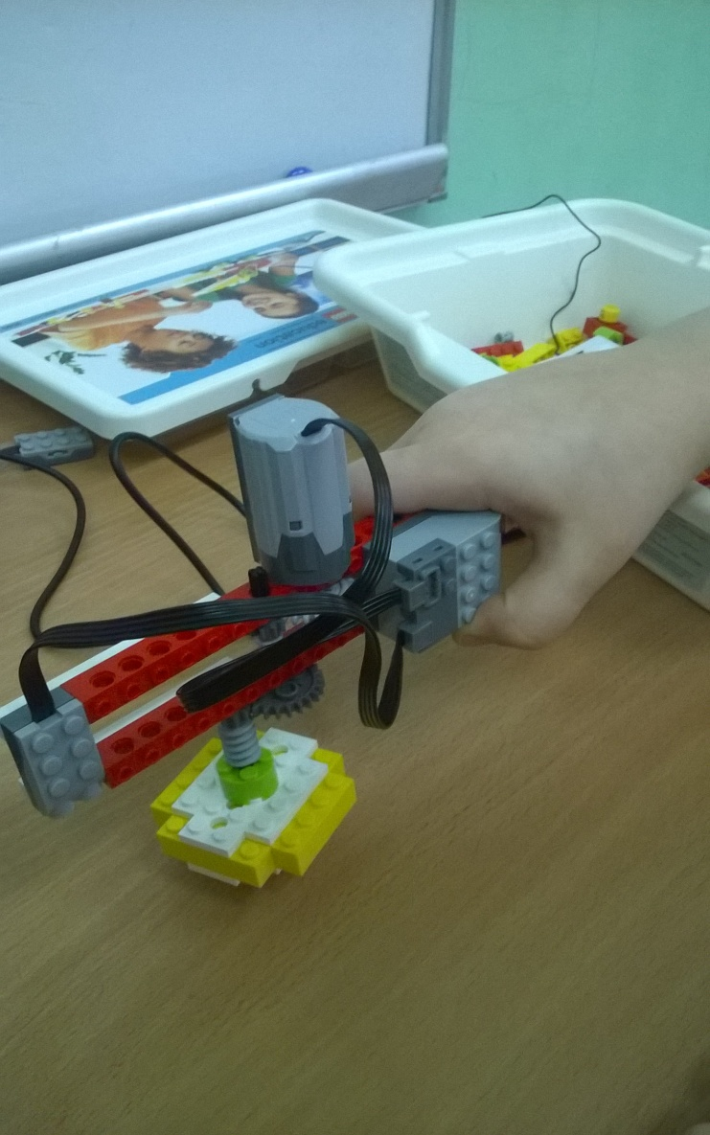
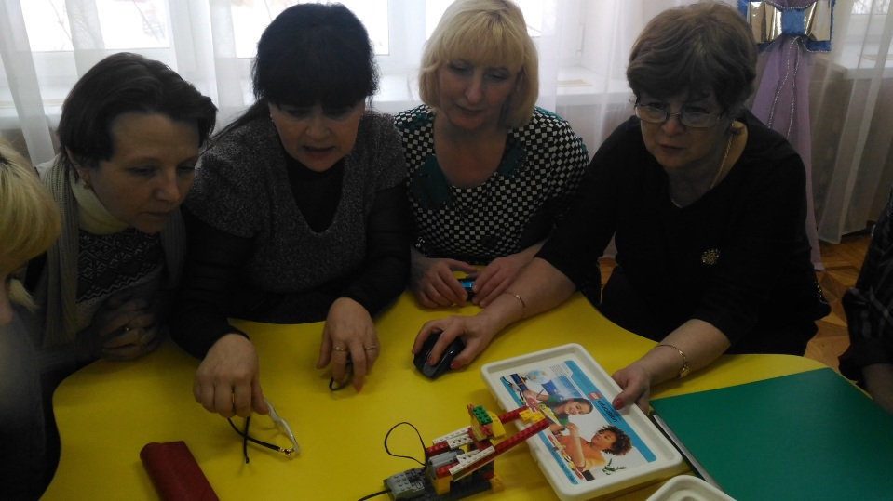
Спасибо за работу!

